Slide 1
xxxx
基于 MIPS32 精简指令集架构或者自定义指令集，
完成一个单周期 CPU 的设计

Slide 2
项目根目录/
├── 核心设计文件（8个）
│ ├── cpu_top.v # CPU 顶层模块
│ ├── pc_register.v # PC 寄存器
│ ├── instruction_memory.v # 指令存储器
│ ├── control_unit.v # 控制单元
│ ├── register_file.v # 寄存器文件
│ ├── alu_control.v # ALU 控制单元
│ ├── alu.v # 算术逻辑单元
│ └── data_memory.v # 数据存储器
├── 测试文件
│ └── testbench.v # 测试平台
├── 脚本文件
│ └── run.bat # 运行脚本

Slide 3
单周期 CPU 原理
- 定义：每条指令在一个时钟周期内完成所有阶段
- 五个阶段：
1. 取指（IF）：从指令存储器读取指令
2. 译码（ID）：解析指令字段，生成控制信号
3. 执行（EX）：ALU 执行运算
4. 访存（MEM）：访问数据存储器（仅 lw/sw）
5. 写回（WB）：将结果写回寄存器

Slide 4
PC 寄存器模块 (pc_register.v)
- 功能：存储程序计数器（PC），每个时钟周期更新
- 关键特性：
- 复位时 PC = 0x00000000
- 支持顺序执行、分支和跳转
- 时钟上升沿更新

Slide 5
指令存储器模块 (instruction_memory.v)
功能：存储程序指令，根据 PC 值读取指令-
关键特性：
- 容量：128 条指令（512 字节）
- 预装载斐波那契数列计算程序 - 字对齐访问（忽略地址低 2 位）

Slide 6
控制单元模块 (control_unit.v)
- 功能：根据指令操作码生成所有控制信号
- 输出控制信号：
- reg_dst：寄存器目标选择
- jump：跳转信号
- branch：分支信号
- mem_read：内存读信号
- mem_to_reg：数据源选择
- alu_op：ALU 操作类型
- mem_write：内存写信号
- alu_src：ALU 源选择
- reg_write：寄存器写使能

Slide 7
寄存器文件模块 (register_file.v)
功能：32 个 32 位通用寄存器，支持 2 读 1 写- 关键特性：
-寄存器恒为 0（硬件实现）
- 读操作：组合逻辑（立即输出）
- 写操作：时序逻辑（时钟上升沿）

Slide 8
ALU 控制单元模块 (alu_control.v)
- 功能：根据 ALU_OP 和功能码生成 ALU 控制信号
- 输入：
- alu_op：来自控制单元（2 位）
- funct：R-type 指令功能码（6 位）
- 输出：4 位 ALU 控制信号

Slide 9
ALU 模块 (alu.v)
- 功能：执行算术和逻辑运算
- 支持的运算：
- ADD（加法）
- SUB（减法）
- AND（按位与）
- OR（按位或）
- SLT（小于则置位）
- NOR（或非）
- 输出：运算结果和零标志

Slide 10
数据存储器模块 (data_memory.v)
- 功能：存储和读取数据
- 关键特性：
- 容量：256 个字（1KB）
- 字对齐访问（忽略地址低 2 位）
- 读操作：组合逻辑
- 写操作：时序逻辑（时钟上升沿）

Slide 11
CPU 顶层模块 (cpu_top.v)
- 功能：整合所有子模块，实现单周期 CPU 的完整数据通路
- 关键功能：
- 连接所有子模块
- 实现数据通路（指令获取、译码、执行、访存、写回）
- 处理分支和跳转逻辑
- 实现多路选择器（MUX）功能

Slide 12
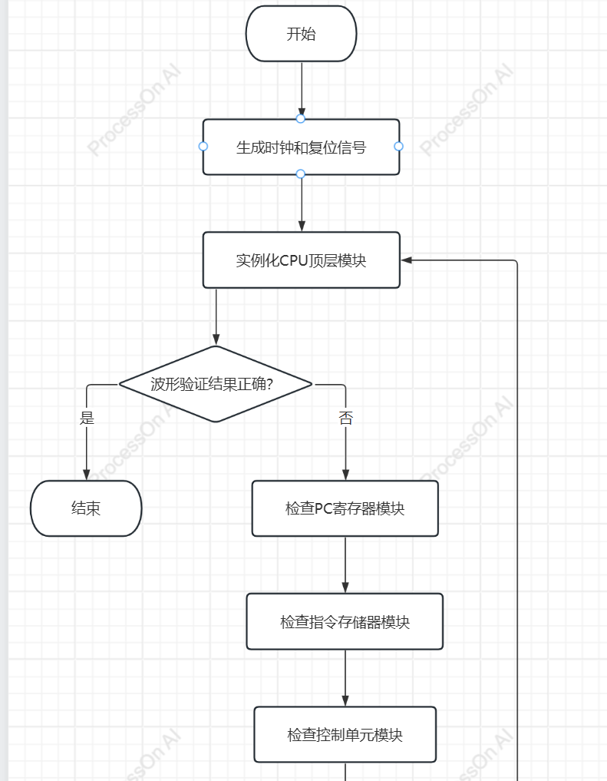

Slide 13
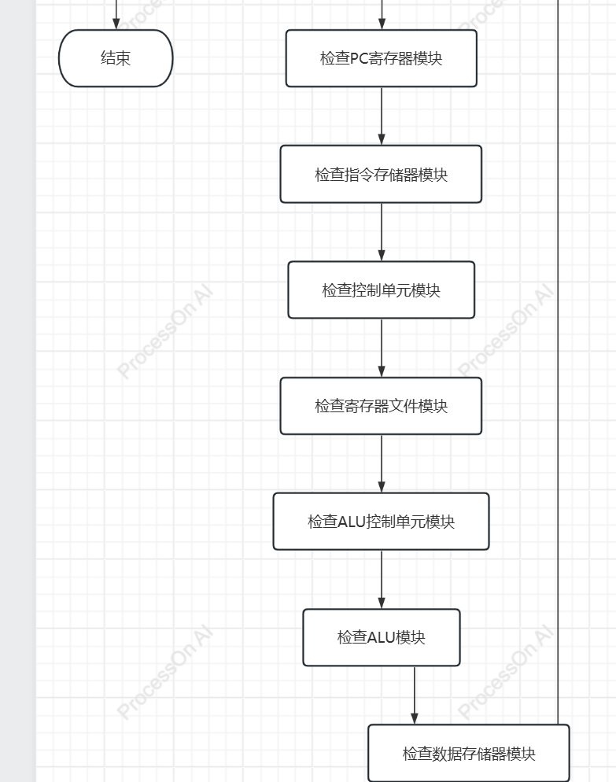

Slide 14
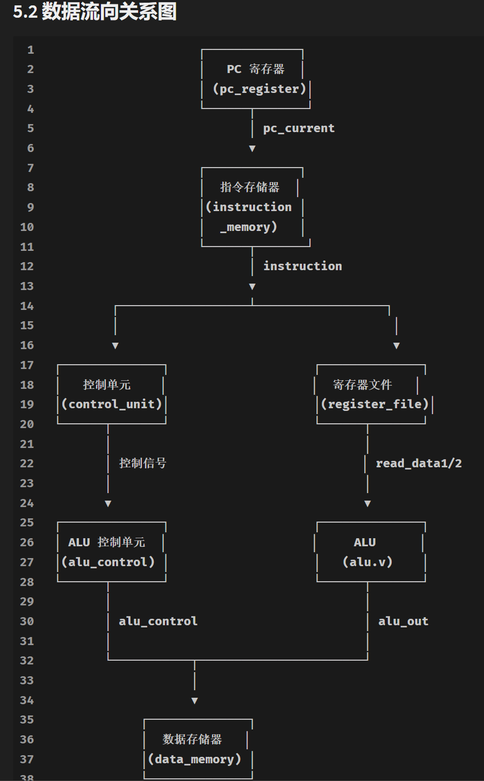

Slide 15
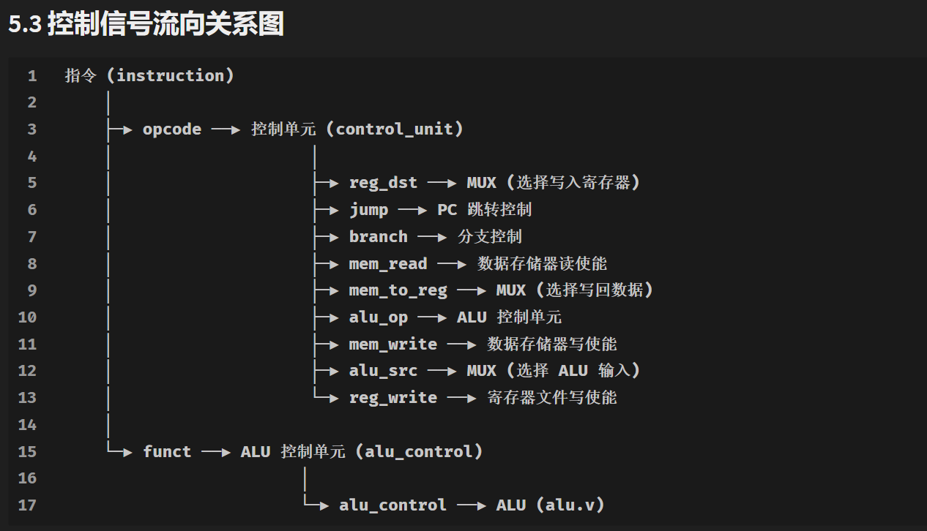

Slide 16
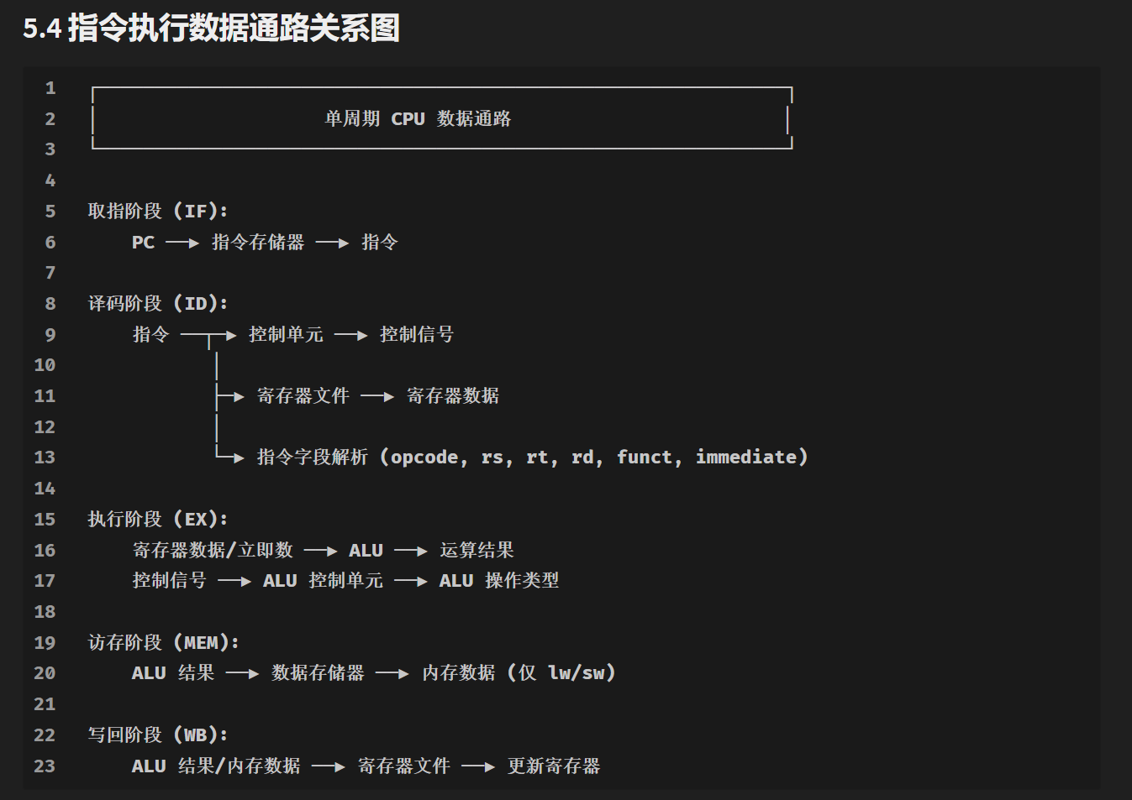

Slide 17
实现了一个基于 MIPS32 精简指令集的单周期 CPU，通过模块化设计将复杂的 CPU 系统分解为 8 个功能明确的子模块，实现了从指令取指到写回的完整数据通路。项目支持 10 条 MIPS32 指令，涵盖了 R-type、I-type 和 J-type 三种指令类型，能够正确执行斐波那契数列计算程序，并通过仿真验证了设计的正确性。

